Slide 1
Тема 2. Інвестиційне середовище: інструменти інвестування як перша складова інвестиційного середовища

Slide 2
Інвестиційне середовище – це сукупність політичних, правових, економічних і соціальних умов, які забезпечують і сприяють інвестиційній діяльності вітчизняних та іноземних інвесторів.
Інвестиційне середовище країни формується під впливом цілої низки чинників стимулятивного та дестимулятивного характеру.
До стимуляторів належить уся система потенціалів, а до дестимуляторів – наявні та потенційні ризики.

Slide 3
Інвестиційна привабливість — це справедлива кількісна і якісна характеристика зовнішнього і внутрішнього середовища об'єкта потенційно можливого інвестування.
Інвестиційний клімат — це узагальнена характеристика сукупності соціальних, економічних, організаційних, правових, політичних та соціокультурних передумов, що визначають привабливість і доцільність інвестування в ту чи іншу господарську систему (економіку країни, регіону, галузі).

Slide 4
Найчастіше комплекс чинників, що визначають інвестиційне середовище у країні, що приймає, поділяють на такі групи:
Економічні:
загальні умови розвитку економіки (піднесення, спад, стагнація);
місткість внутрішнього ринку;
податки і тарифи (їх стабільність);
контрактне право; характеристика банківської системи та її послуг;
регулювання експорту-імпорту;
стабільність національної валюти або стійкість валютного курсу;
динаміка інфляційних процесів;
вартість та якість робочої сили;
якість ринкової та інвестиційної інфраструктури;
інформаційне забезпечення;
доступ до ринків факторів виробництва тощо.

Slide 5
Найчастіше комплекс чинників, що визначають інвестиційне середовище у країні, що приймає, поділяють на такі групи:
Соціально-психологічні:
зрілість суспільства — ступінь його національної згуртованості та наявність консенсусу з основних питань економічного та соціального розвитку країни;
національний менталітет;
культура тощо .

Slide 6
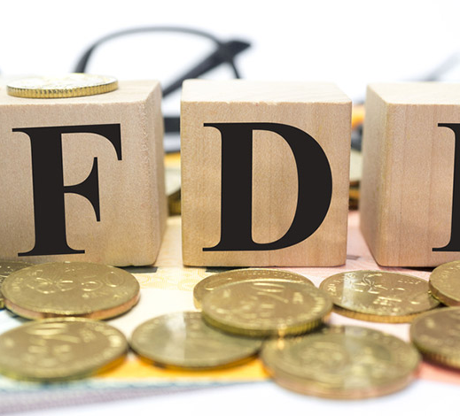
Приплив прямих іноземних інвестицій (ПІІ) в Україну становив $3,98 млрд за 11 місяців 2024 року, що на 14% менше від показника аналогічного періоду 2023 року.
Чистий приплив прямих іноземних інвестицій – $3,64 млрд за цей період (-19%).
Основна частка ПІІ – 64% – реінвестований у прибуток іноземних компаній, які працюють в Україні. За весь 2023 рік реінвестований прибуток становив 75% ПІІ.
Голова парламентського комітету з податків і фінансів Данило Гетманцев.

Slide 7
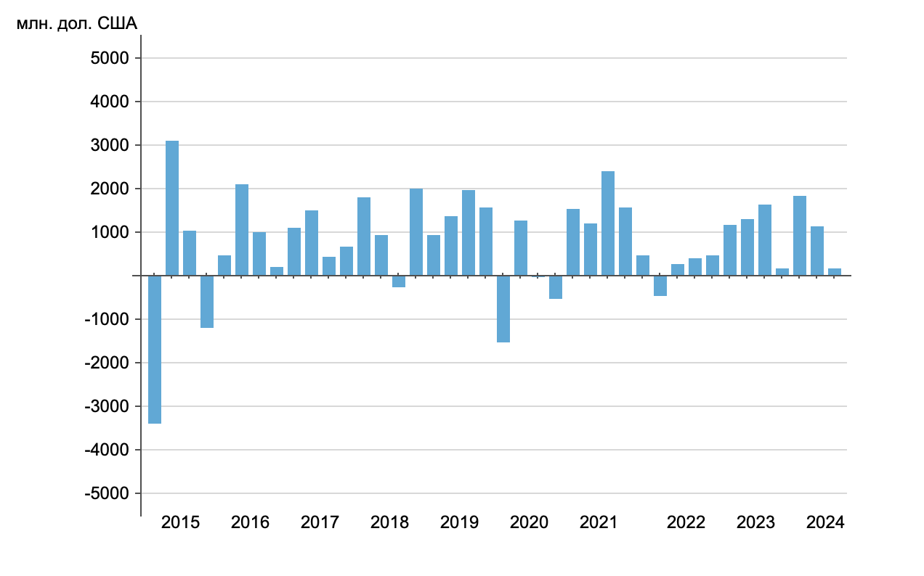
Щоквартальний графік надходження прямих іноземних інвестицій в економіку України за останні 10 років:

Slide 8
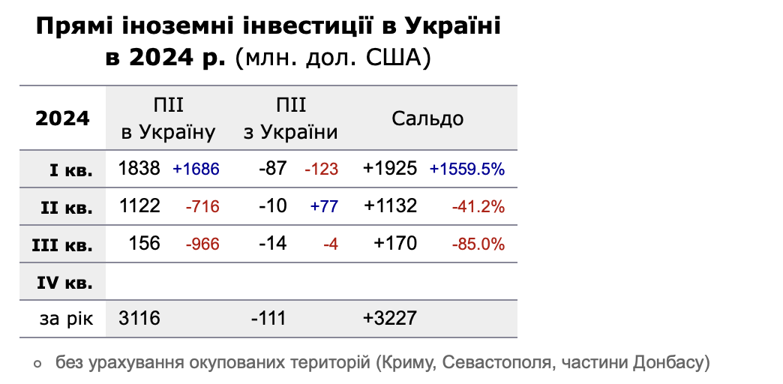

Slide 9
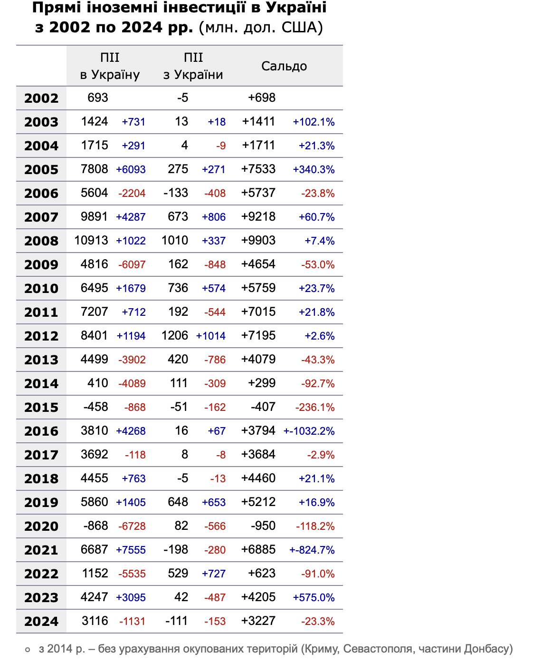

Slide 10
8 березня 2024 року Standard & Poor’s знизило довгостроковий суверенний рейтинг Україні в іноземній валюті з «ССС» до рівня «СС» з негативним прогнозом. Суверенний кредитний рейтинг України в національній валюті («ССС+/C») та короткостроковий суверенний рейтинг України в іноземній валюті («С») залишилися без змін.
23 січня 2024 року Rating and Investment Information підтвердило довгостроковий суверенний рейтинг Україні в іноземній валюті на рівні «ССС» з прогнозом можливого зниження.
8 грудня 2023 року Fitch підтвердило довгостроковий суверенний рейтинг Україні в іноземній та національній валютах на рівні «СС/ССС-» та короткостроковий суверенний рейтинг України в іноземній та національній валютах на рівні «С/C».

Slide 11
Серед ключових потреб інвестиційного середовища України варто відзначити такі:
заверешення війни;
зміни до антикорупційного законодавства;
захист прав та інтересів інвестора;
зниження відсоткових ставок на кредитування;
галузева дерегуляція адміністративних послуг;
зменшення валютних ризиків;
прозора приватизація;
вдосконалення концесійного законодавства;
спрощення процесів відкриття та закриття бізнесу;
вдосконалення механізмів захисту права власності та ін.

